Slide 1
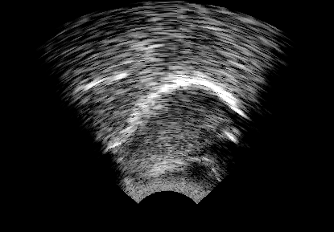
Метод УЗИ в полевой лингвистике
Макеева Надежда (ИЯз РАН)
Амелина Мария (ИЯз РАН)
4-ая международная конференция
по полевой лингвистике
29.11.2024, Институт языкознания РАН

Slide 2
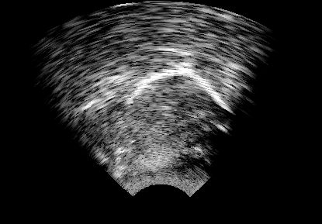
1. Введение

Slide 3
Ультразвуковой метод
Ультразвуковые исследования заняли важную нишу в сфере инструментально-фонетических исследований начиная с 2000-х годов и успели внести существенный вклад в развитие фонетической и фонологической теории.
Ультразвуковые исследования сыграли важную роль в исследовании:
артикуляции кликсов (Miller et al. 2009, Miller 2016);
артикуляторной базы признака продвинутости корня языка, или [ATR] (Advanced Tongue Root) (Gick et al. 2006; Allen et al. 2013; Hudu 2014; Kirkham & Nance 2017);
фарингализованных согласных (Al Solami 2017, Alfaifi et al. 2020)
и др.

Slide 4
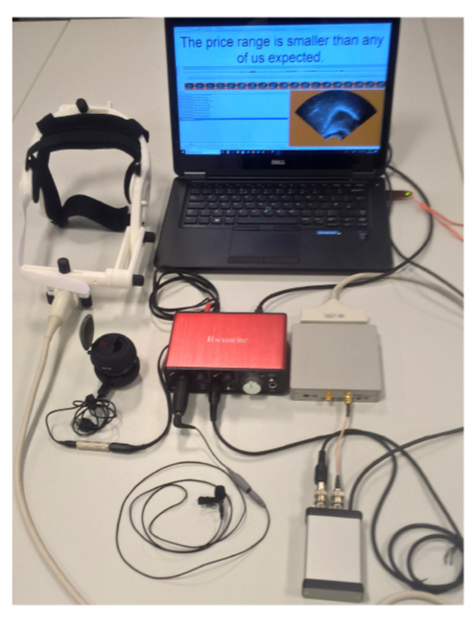
УЗИ-аппаратура
Micro Ultrasound system
2D Ultrasound tongue imaging (UTI)
позволяет исследовать движения языка (кончика, средней части и корня) при произнесении звуков речи
мобильный
неинвазивный
безопасный
+ программа Articulate Assistant Advanced (AAA), versions 2.19.01, 220.5.1, Edinburgh: Articulate Instruments

Slide 5
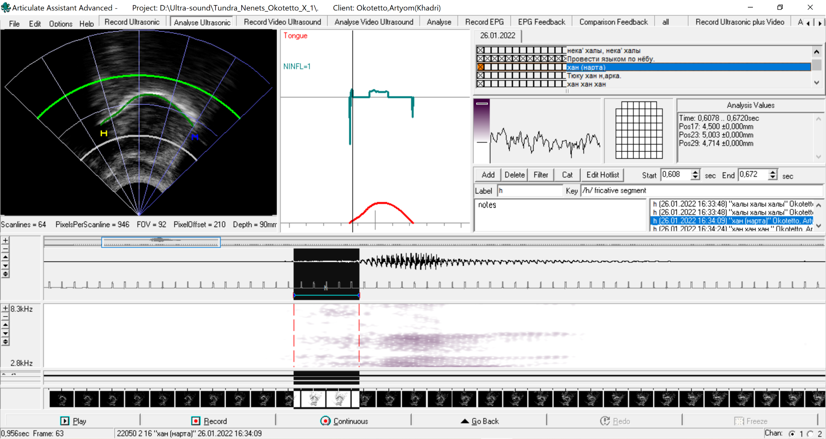

Slide 6
Что уже удалось собрать?
2021-2024 гг., Ияз РАН
кумыкский (< тюркские): велярные и увулярные согласные
балкарский (< тюркские): велярные, увулярные и др. согласные
тувинский (< тюркские) – 2 диалекта: фарингализованные гласные
долганский (< тюркские): велярные согласные
тундровый ненецкий (< самодийские < уральские): велярные согласные
эвенский (< тунгусо-маньчжурские)
корякский (< чукотско-камчатские)
алюторский (< чукотско-камчатские)
акан (< ква)
китайский (< сино-тибетские)
русский от двух носителей акан, русский от трёх носителей китайского, русский
Экспедиция О. А. Казакевич (2024): ительменский и корякский
(Камчатский край, с. Тигиль).

Slide 7
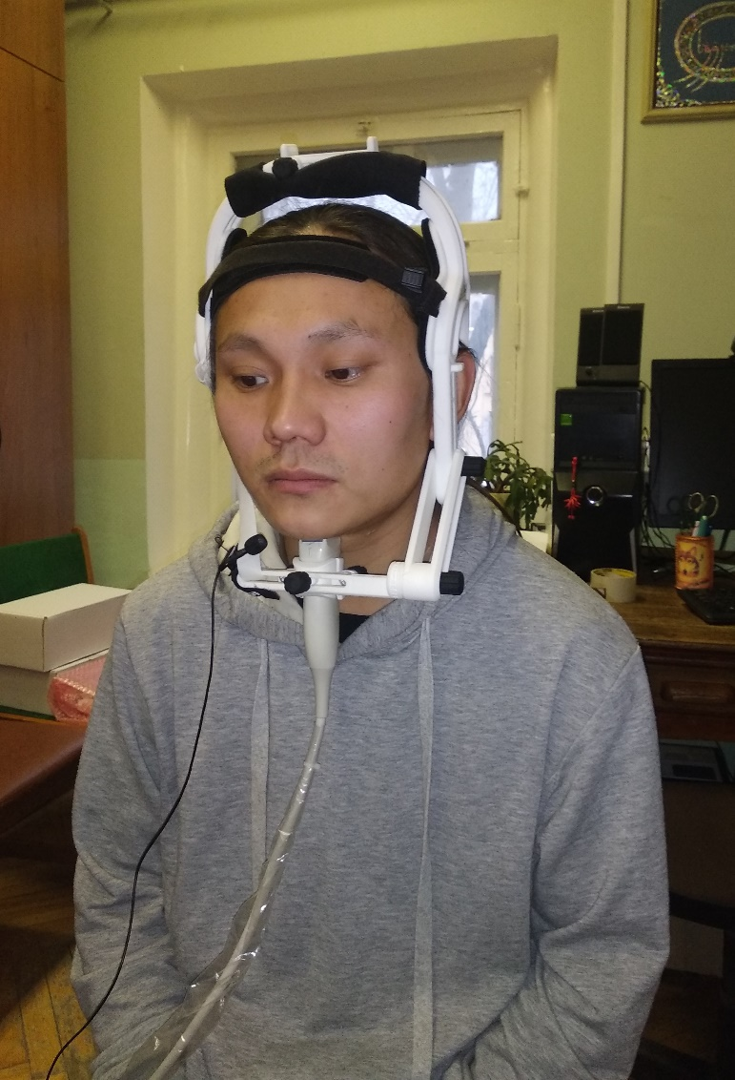
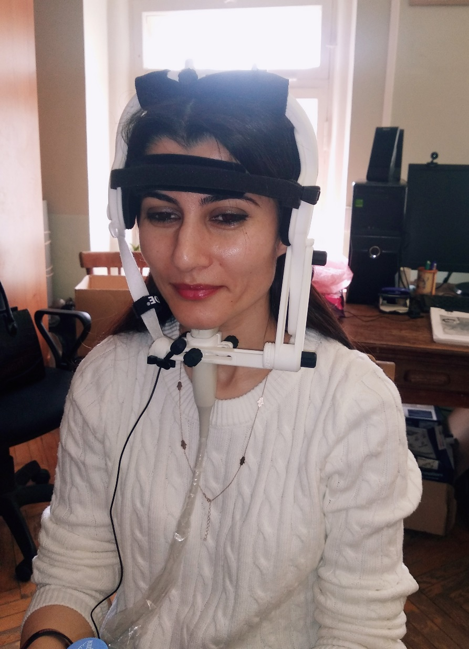
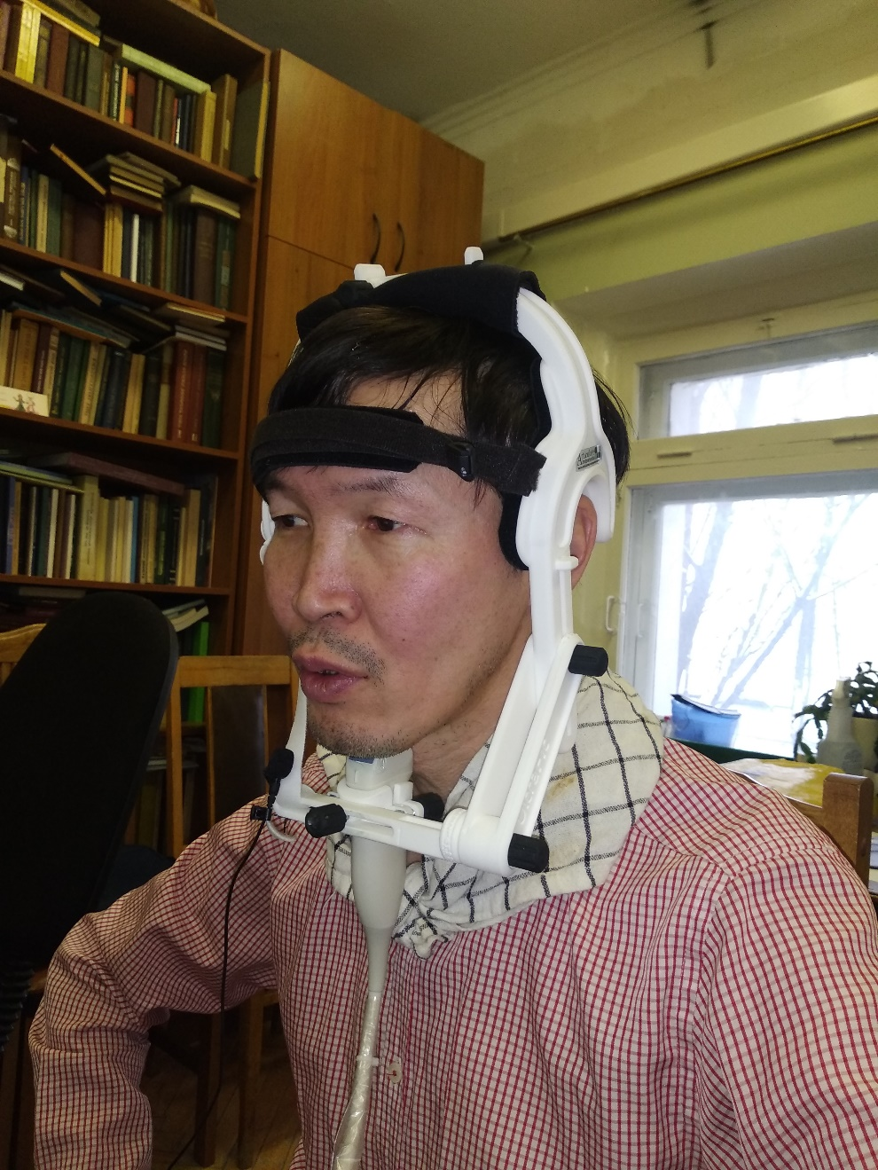

Slide 8
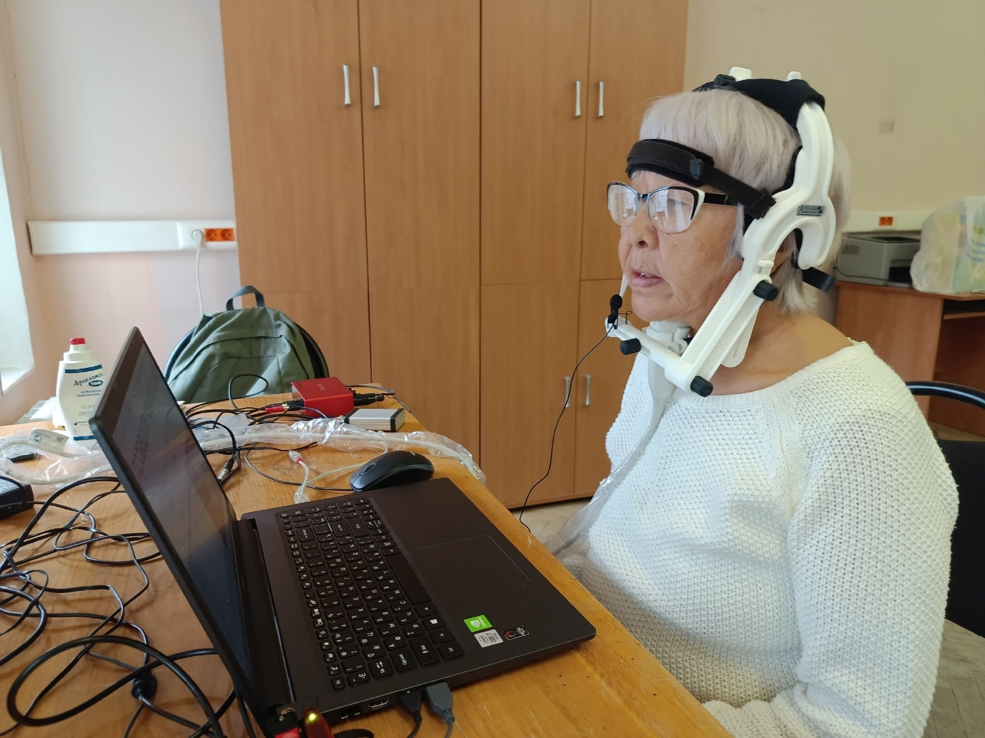
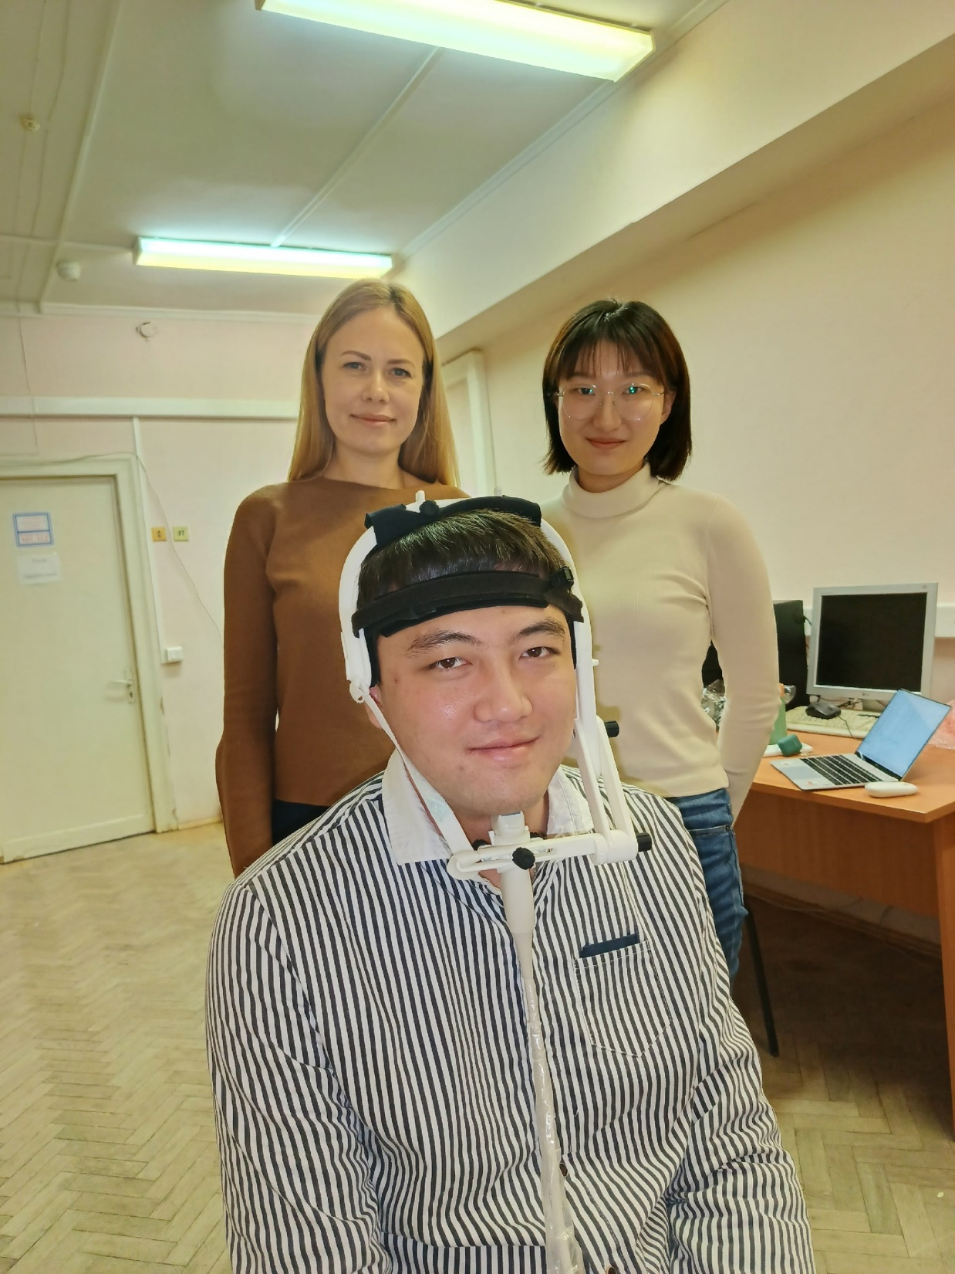

Slide 9
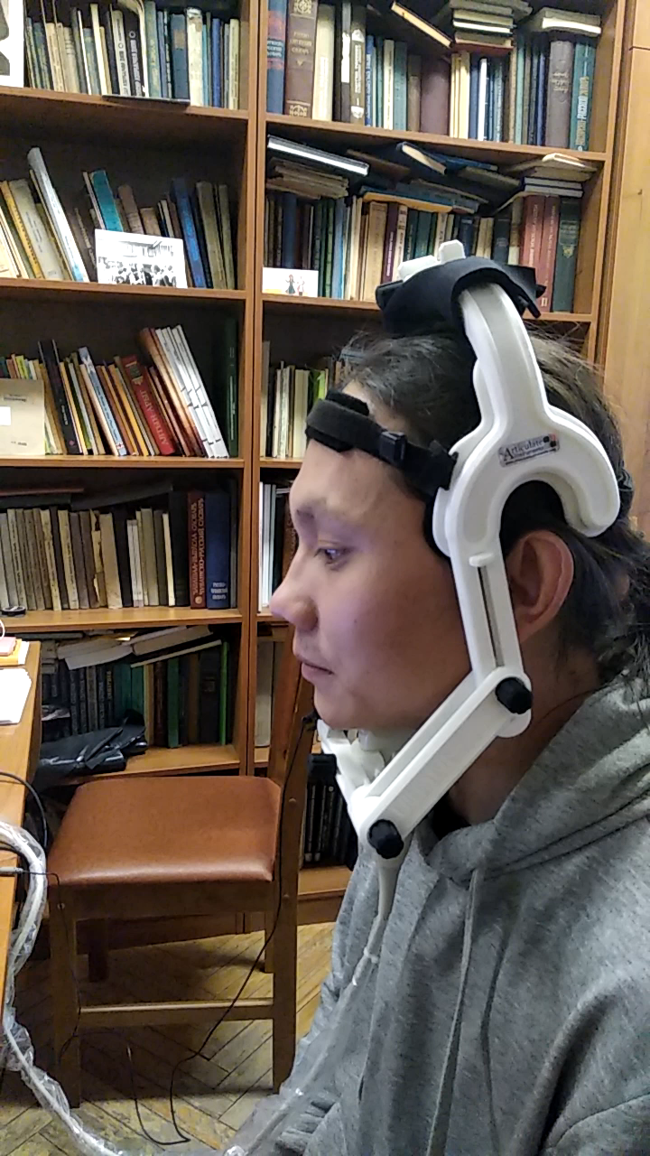

Slide 10
2. Ограничения УЗИ-метода

Slide 11
“Two female Ghanaian speakers had to be excluded from the ultrasound analysis for the following reasons. Speaker GF04 imaged very poorly on the ultrasound display, with the hyoid bone shadow obscuring most of the tongue back and root” (Kirkham & Nance 2017: 68).

Slide 12
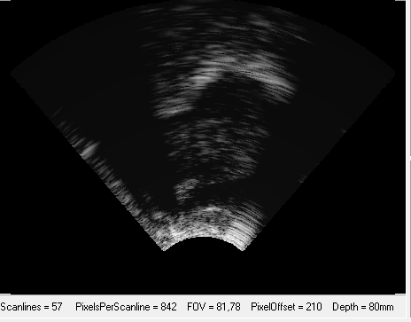
Узкая нижняя челюсть
(+ выступающий кадык, тень от подъязычной кости): тувинский (муж.).
← корень языка кончик языка →

Slide 13
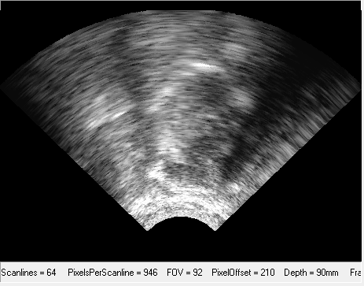
Узкая нижняя челюсть: китайский (жен.).
← корень языка кончик языка →

Slide 14
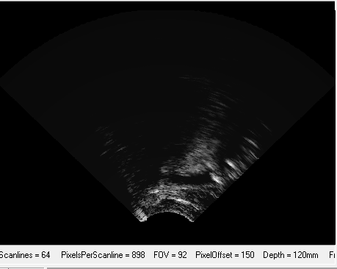
«Находящая» тень от подъязычной кости: жен.
← корень языка кончик языка →

Slide 15
«Находящая» тень от подъязычной кости + жировые ткани: жен.
← корень языка кончик языка →

Slide 16
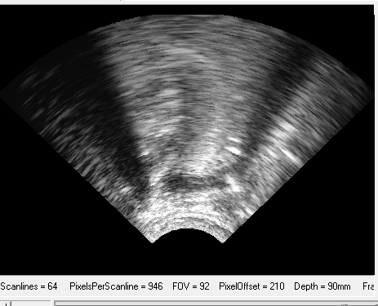
Язык плохо виден: ительменский (жен.). НО: всего 1 носитель!!
← корень языка кончик языка →

Slide 17
3. Case-study: гласные звуки

Slide 18
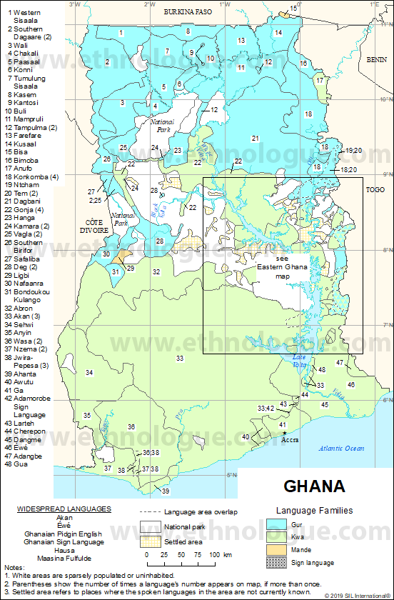
Основные сведения о языке акан
Акан (iso 639-3, aka) относится к группе тано языковой семьи ква.
Акан распространен в Гане и имеет 8 100 000 носителей (Eberhard et al. 2019).
Язык представлен целым рядом диалектов: агона, аномабо фанти, аквапем, ачем, ашанти, ахафо и др.

Slide 19
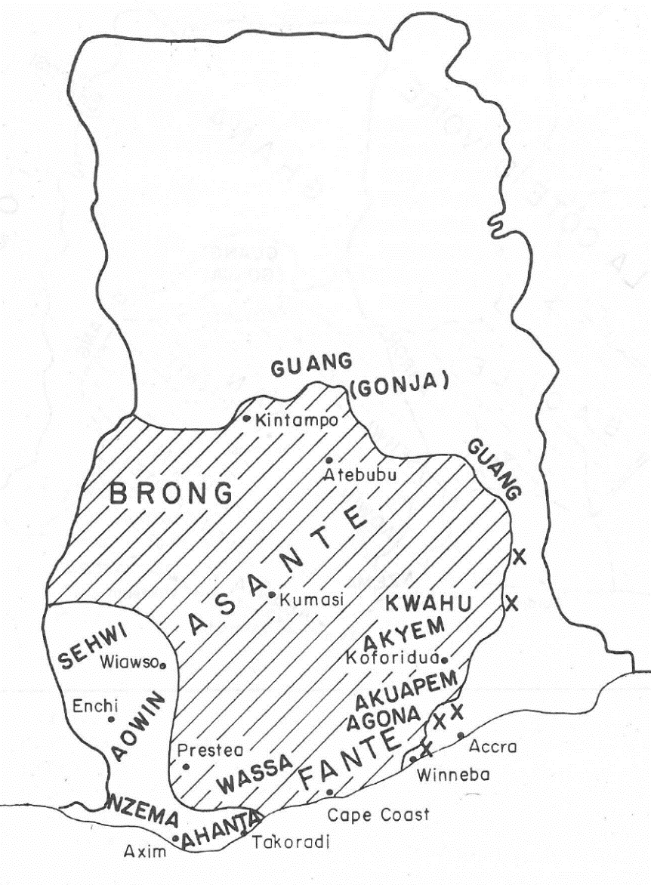
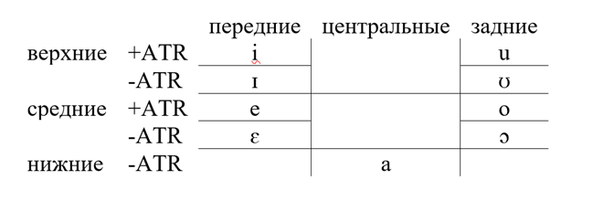
Наше исследование основано на материале самого крупного из диалектов акан – ашанти, имеющего 3 820 000 носителей.
Система гласных диалекта ашанти (Dolphyne 1988)
[+ATR] коррелятом гласного /a/, относящегося к набору [-ATR], выступает æ, фонематический статус которого остается под вопросом.

Slide 20
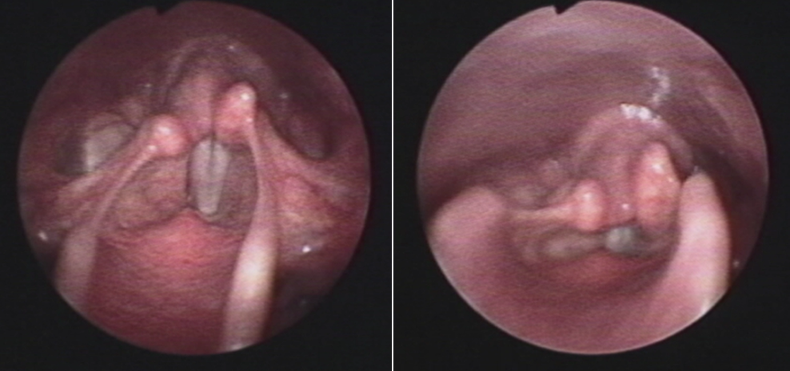
Артикуляторная база признака [ATR]
Ларингоскопические исследования (Edmondson, Esling 2006a, b; Edmondson et al. 2007) позволили установить артикуляторную базу признака [ATR] во всей сложности и взаимосвязи ее компонентов:
сжатие черпалонадгортанных складок;
движение корня языка в задне-нижнем направлении;
поднятие гортани.
(а) [mídí] ‘я ем’ (б) [mɪ́dɪ́] ‘меня зовут’
Состояние гортани при произнесении (а) гласного [i] набора [+ATR] и (б) гласного [ɪ] набора [-ATR] в языке акан

Slide 21
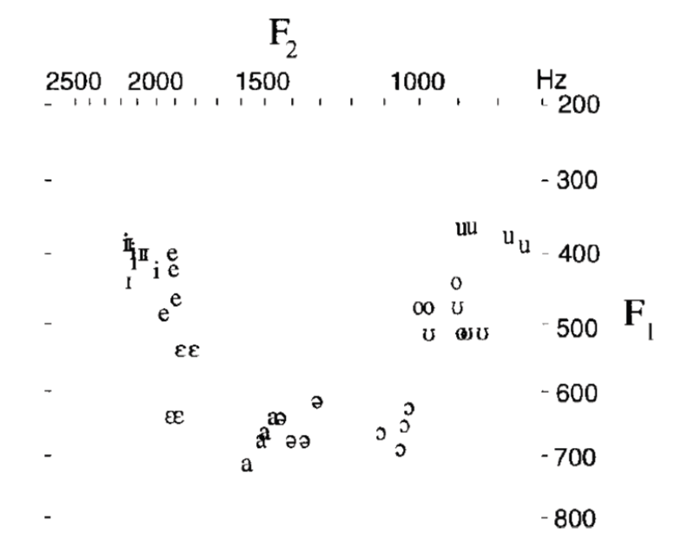
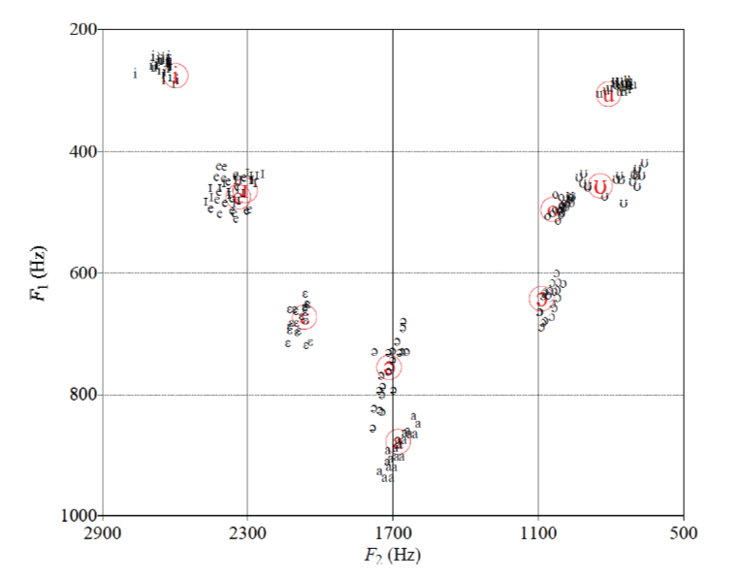
F1 – основной акустический коррелят признака [ATR], а также подъема:
Формантная картина гласных языка дегема
(< эдоидные < бенуэ-конго) [Fulop et al. 1998: 86]
Формантная картина гласных языка кинанде
(< банту < бенуэ-конго) [Starwalt 2008: 128]

Slide 22
Вторичные акустические корреляты признака [ATR]
разница амплитуд первых двух формант (A1-A2);
ширина полосы первой форманты (B1);
среднее спектральное (CoG) и др.
Вторичные акустические корреляты не показывают стабильных различий в парах гласных, противопоставленных по признаку [ATR], и дают результаты, различающиеся в зависимости от носителя, языка и типа гласного.

Slide 23
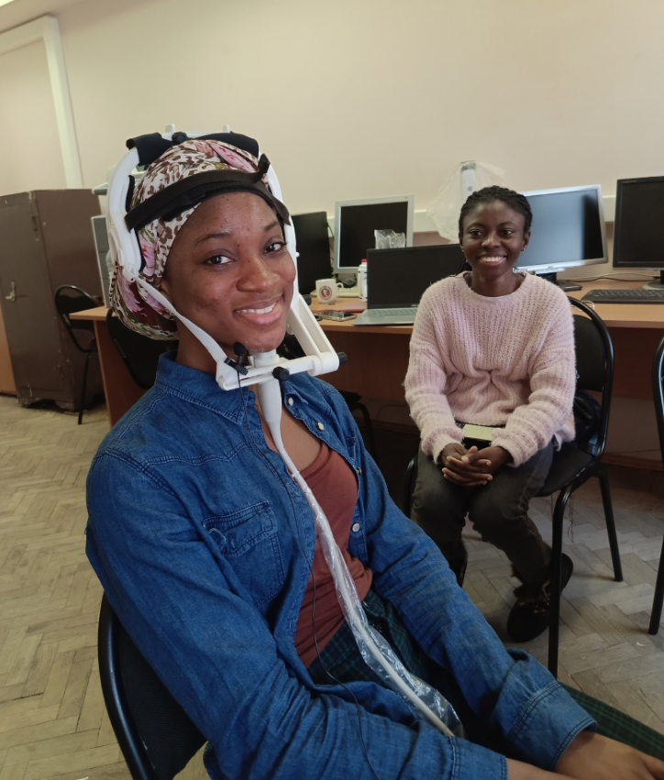
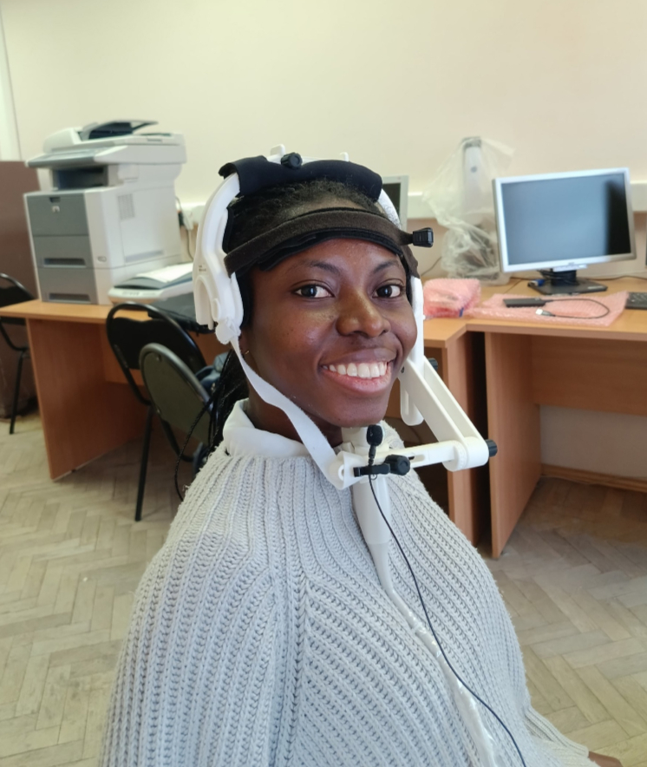
Ladzro Faustina Lucy, 1997 г. р.
Nketiah Eugenia, 1994 г. р.

Slide 24
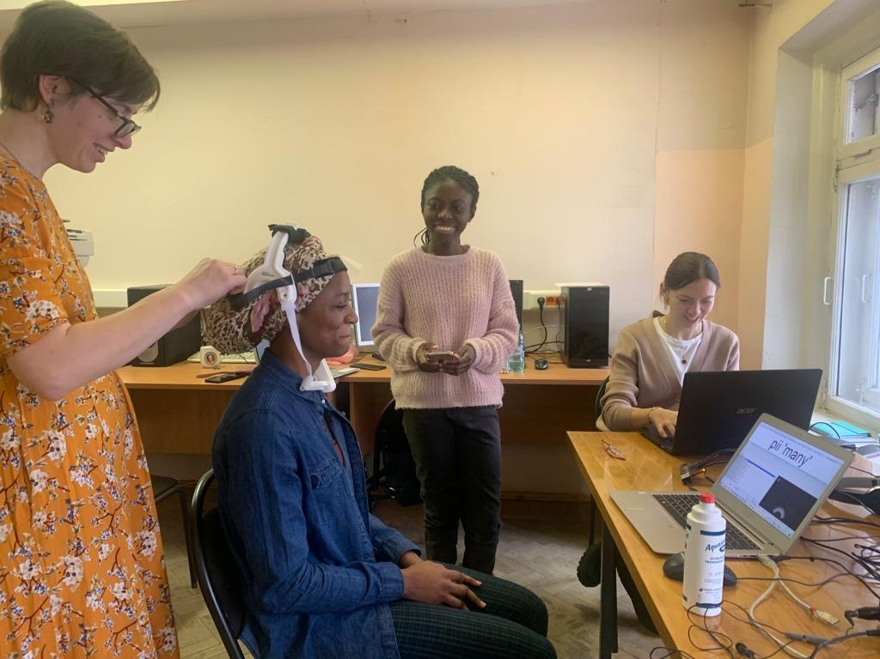

Slide 25
Материал для анализа
 | i [+ATR] | ɪ [-ATR] | e [+ATR] | ɛ [-ATR] | u [+ATR] | ʊ [-ATR] | o [+ATR] | ɔ [-ATR] | всего
всего слов | 9 | 12 | 8 | 10 | 8 | 6 | 6 | 5 | 64
всего произне-сений | 44 | 69 | 48 | 59 | 57 | 35 | 41 | 30 | 383
изолиро-ванных | 26 | 36 | 24 | 30 | 30 | 18 | 21 | 15 | 200
во фразе | 18 | 33 | 24 | 29 | 27 | 17 | 20 | 15 | 183

Slide 26

/di/ ‘to eat’ /dɪ/ ‘to be called’
корень языка
кончик языка

Slide 27

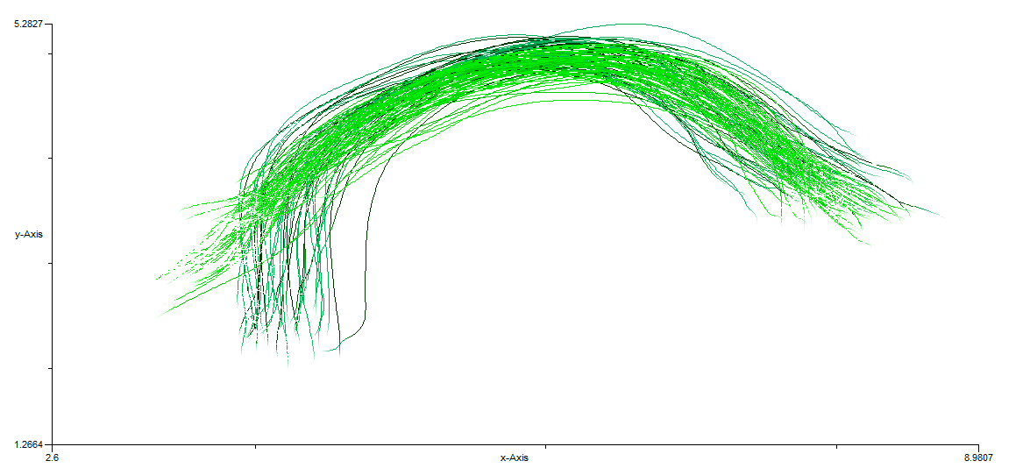

i [+ATR] ɪ [-ATR]

Slide 28
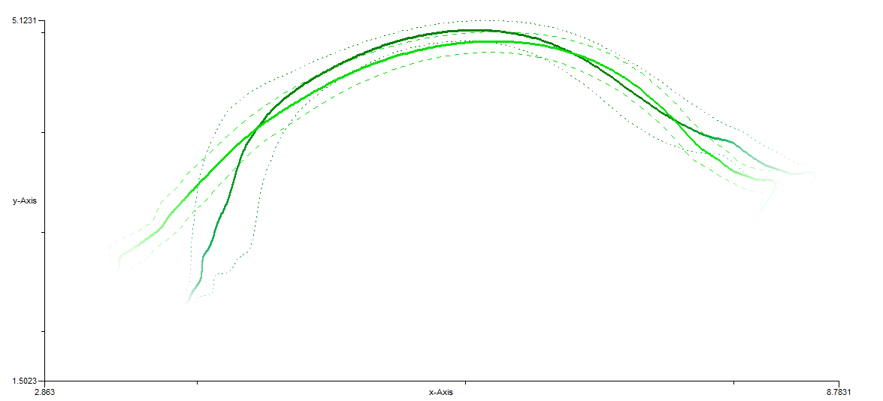
i [+ATR] ɪ [-ATR]

Slide 29
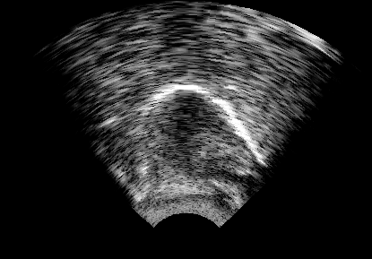
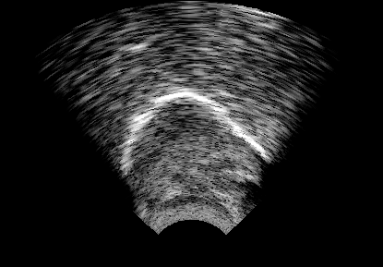
/bu/ ‘to break’ /bʊ/ ‘to be drunk’

Slide 30


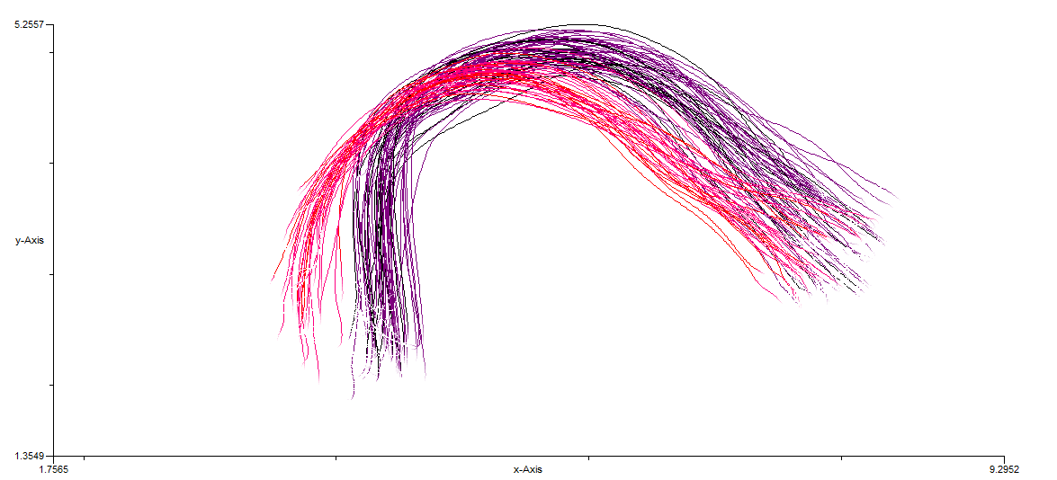
u [+ATR] ʊ [-ATR]

Slide 31
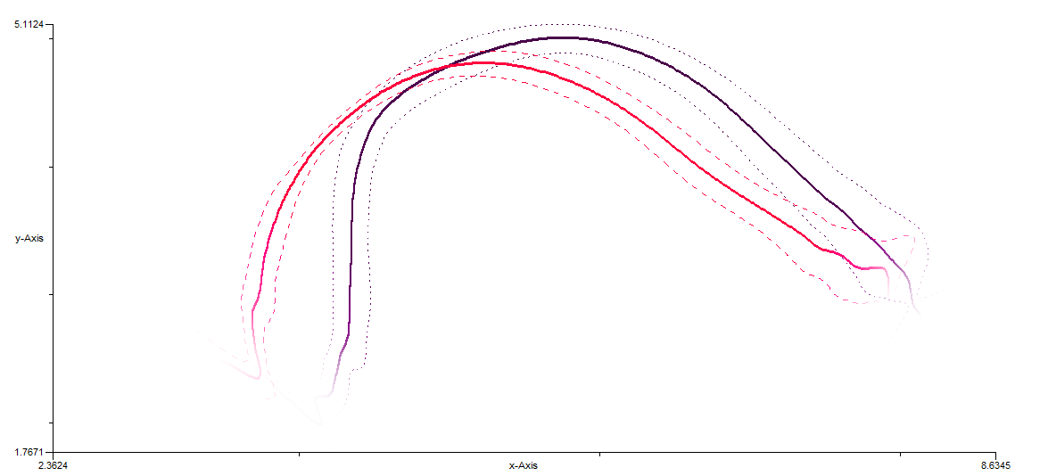
u [+ATR] ʊ [-ATR]

Slide 32


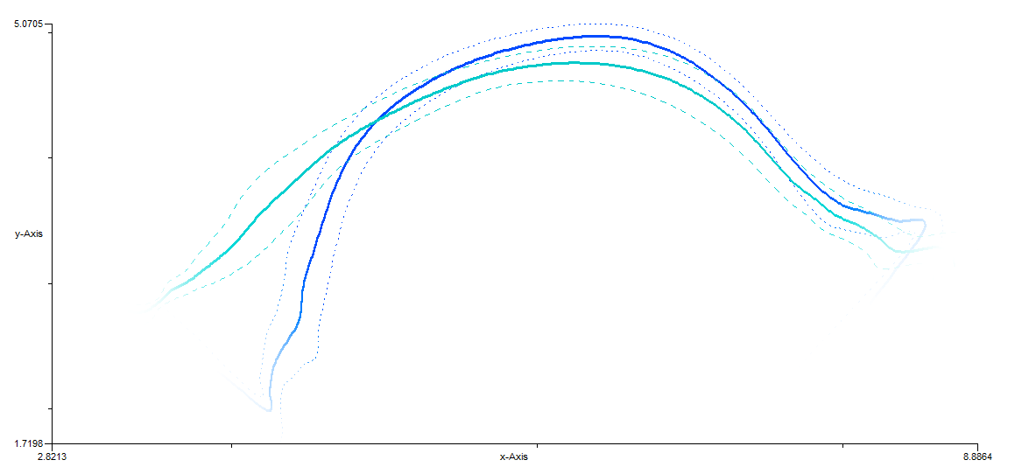
e [+ATR] ɛ [-ATR]

Slide 33
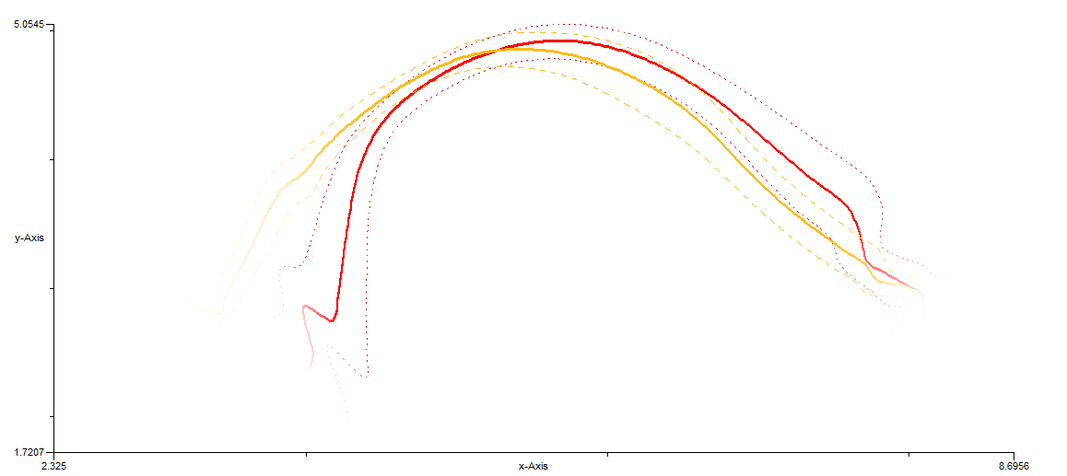
o [+ATR] ɔ [-ATR]

Slide 34
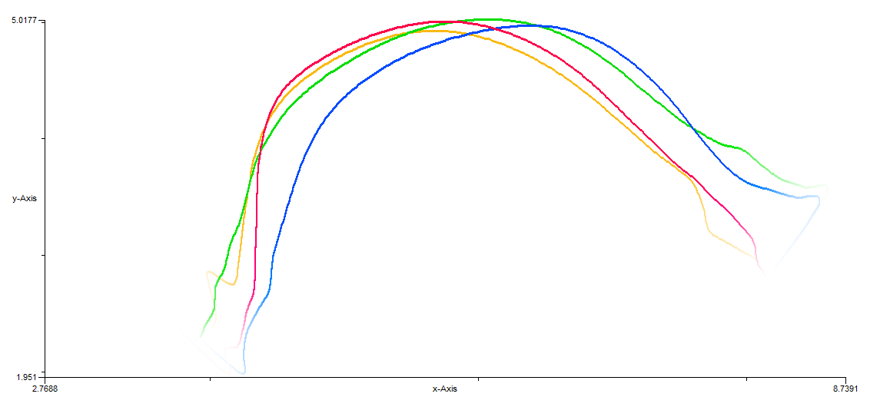
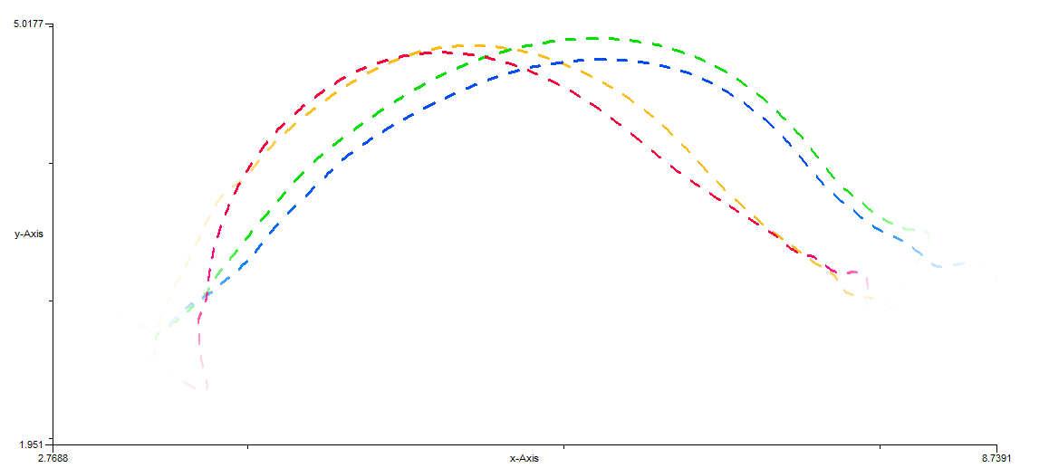
i [+ATR] e [+ATR] u [+ATR] o [+ATR]
ɪ [-ATR]
ɛ [-ATR]
ʊ [-ATR]
ɔ [-ATR]

Slide 35
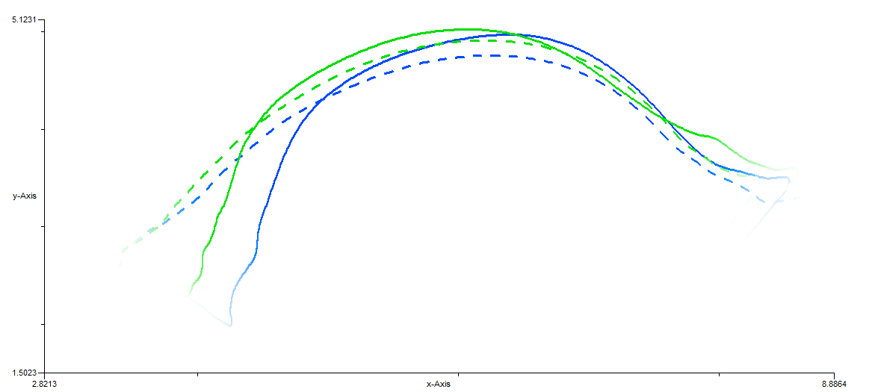
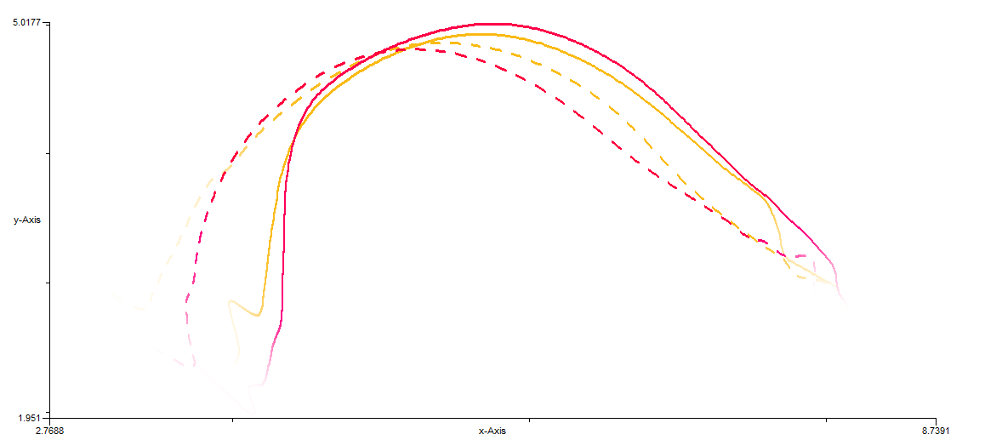
i [+ATR] e [+ATR] ɪ [-ATR] ɛ [-ATR]
u [+ATR]
o [+ATR]
ʊ [-ATR]
ɔ [-ATR]

Slide 36
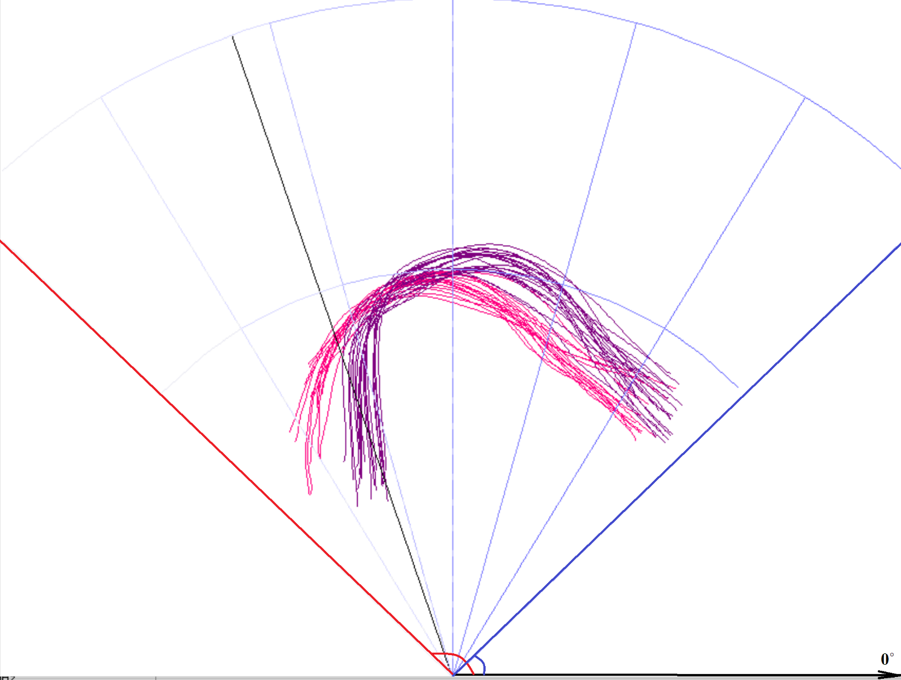
Положение корня языка (Tongue Root Position)
Гипотеза:
поскольку корень языка гласного [-ATR] сдвинут назад по сравнению с гласным [+ATR], мы ожидаем, что
Tongue Root Position [+ATR] <
Tongue Root Position [-ATR]

Slide 37
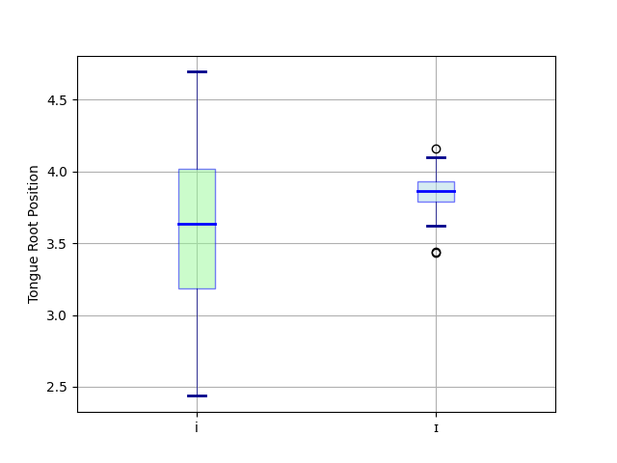
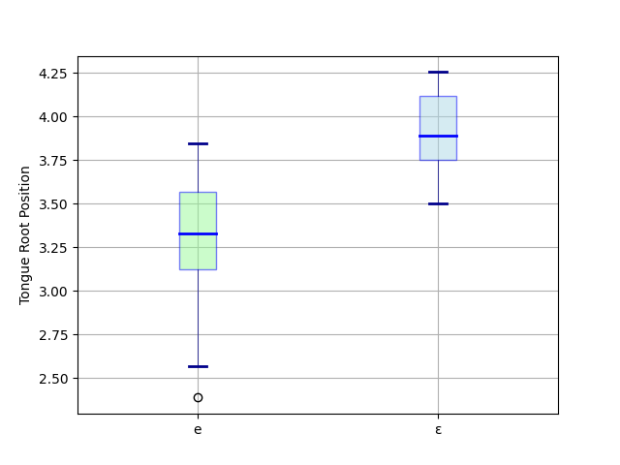
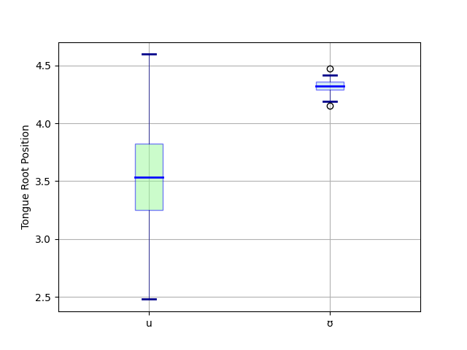
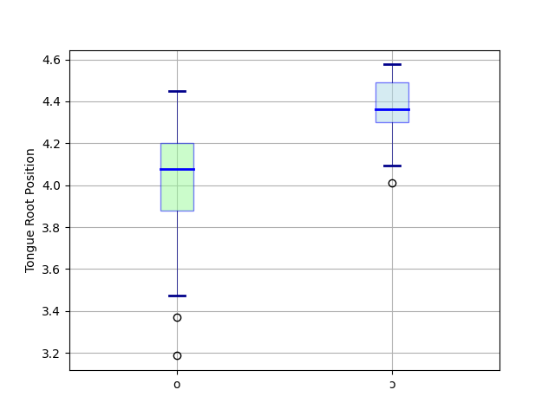
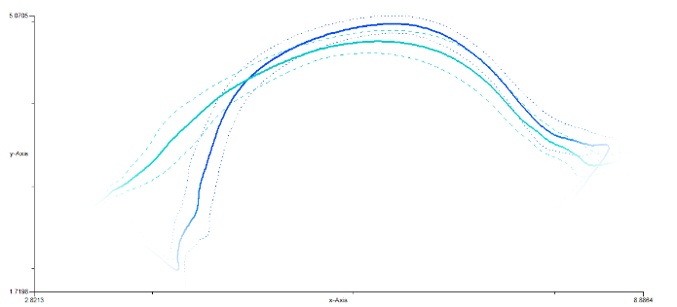
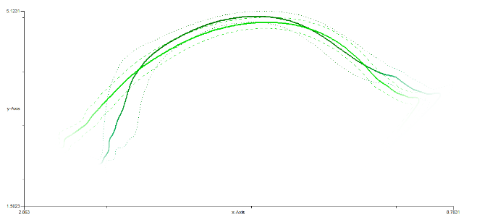
Положение корня языка (Tongue Root Position)
i vs. ɪ e vs. ɛ u vs. ʊ o vs. ɔ

Slide 38
Результат
При произнесении гласного [+ATR] в сравнении с гласным [‑ATR] той же пары корень языка оказывается расположенным ближе к началу полярной системы координат.

Slide 39
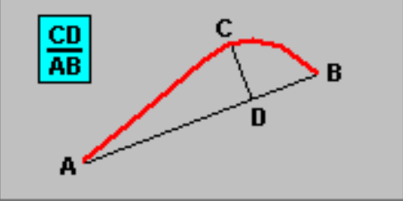
Curve Degree (Cтепень изогнутости языка)
Гипотеза:
поскольку по крайней мере в ряде случаев высота спинки языка гласного [+ATR] больше высоты спинки языка гласного [-ATR], то CD[+ATR] > CD[-ATR].
Значит, мы ожидаем, что Curve Degree [+ATR] > Curve Degree [-ATR].

Slide 40
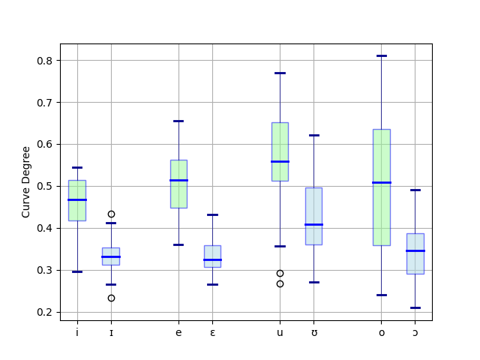
Curve Degree (Cтепень изогнутости языка)
 | Curve Degree
/i/ vs. /ɪ/ | ***
/e/ vs. /ɛ/ | ***
/u/ vs. /ʊ/ | ***
/o/ vs. /ɔ/ | ***
 | Curve Degree
i | 0,4516
ɪ | 0,3344
e | 0,5063
ɛ | 0,3346
u | 0,5714
ʊ | 0,4273
o | 0,5118
ɔ | 0,3439
Уровень значимости полученного значения критерия Стьюдента / Манна-Уитни: p<0.001***, p<0.01**, p<0.05*, p>0.05 – пустая ячейка.
vowel 1 < vowel 2, vowel 1 > vowel 2

Slide 41
Результат
Разница в положении корня языка отражается и на особенностях формы языка при произнесении гласных разных наборов: для гласных [+ATR] оказываются характерными более высокий индекс выгнутости спинки языка и большая степень изогнутости языка по сравнению с их коррелятами набора [-ATR].

Slide 42
4. Case-study: согласные звуки и коартикуляция

Slide 43
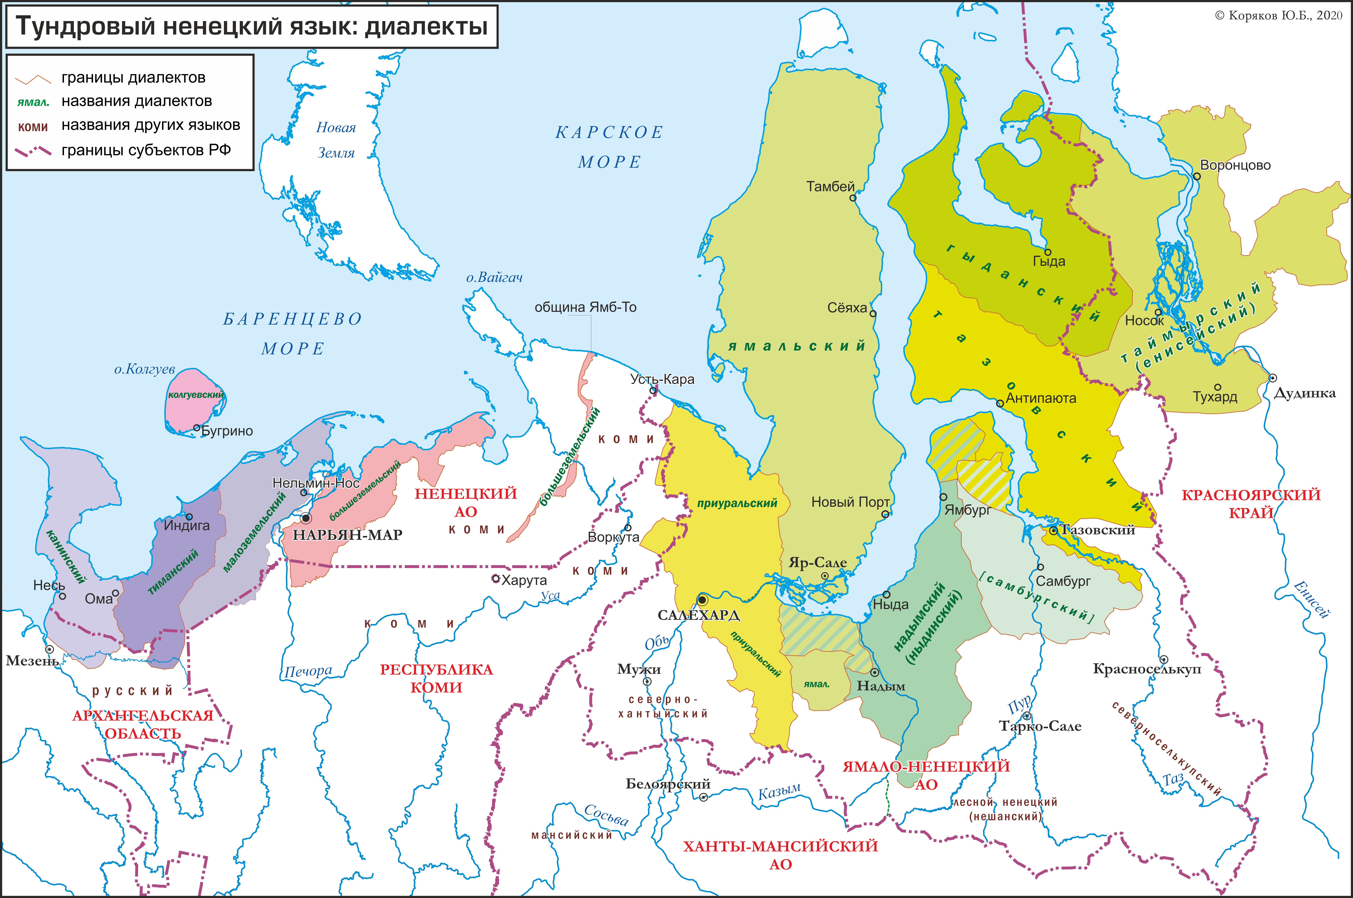

Slide 44
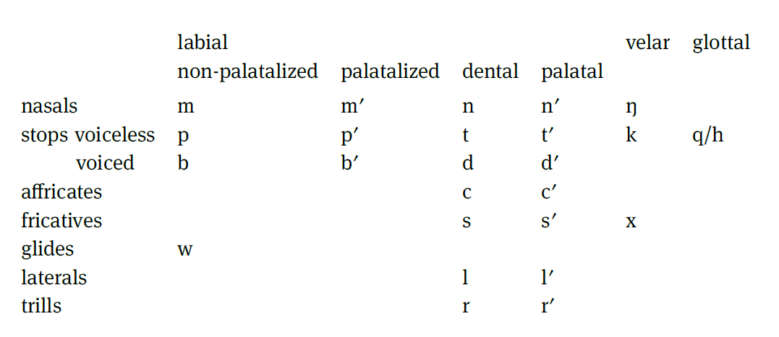
Система консонантизма тундрового ненецкого языка
[Nikolaeva 2014: 19]

Slide 45
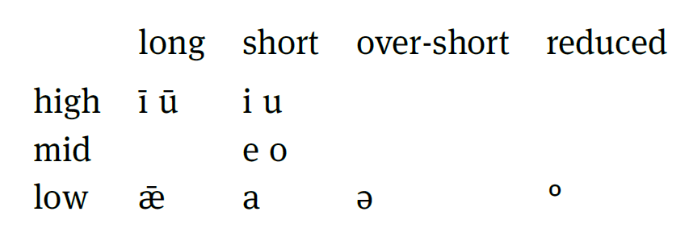
Система вокализма тундрового ненецкого языка
[Nikolaeva 2014: 17]

Slide 46
Артём (Хадри) Окотэтто
1993 г. р.

Slide 47
#x + ə | #x + a | #x + æ | #x + e | #x + i | #x + ī | #x + o | #x + u | #x + ū | всего
20 | 21 | 22 | 20 | 12 | 12 | 21 | 20 | 20 | 168
#ŋ + ə | #ŋ + a | #ŋ + æ | #ŋ + e | #ŋ + i | #ŋ + ī | #ŋ + o | #ŋ + u | #ŋ + ū | всего
20 | 20 | 20 | 20 | 20 | 8 | 20 | 20 | 4 | 152
xǝda (хăда) | ‘ноготь, коготь’ | ‘nail, claw’
ŋǝbt° (ӈăбт) | ‘запах’ | ‘smell’

Slide 48
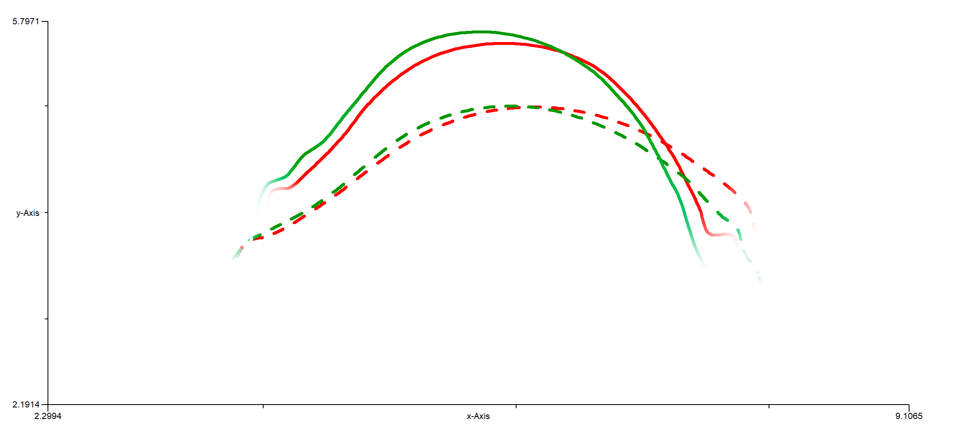
#x (+ гласные среднего ряда) #ŋ (+ гласные среднего ряда)
#x (+ ə) #x (+ a) #ŋ (+ ə) #ŋ (+ a) кончик языка ← → корень языка

Slide 49
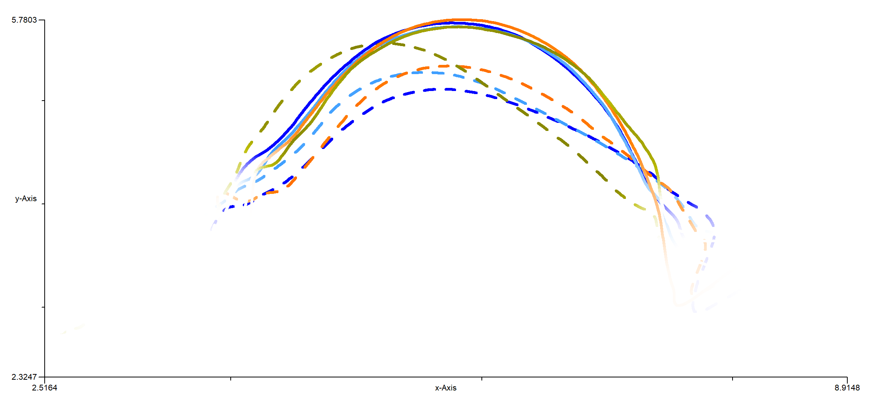
#x (+ гласные переднего ряда) #ŋ (+ гласные переднего ряда)
#x (+ æ) #x (+ e) #x (+ /i/ [ɨ]) #x (+ ī) [xʲi:]
#ŋ (+ æ) #ŋ (+ e) #ŋ (+ /i/ [ɨ]) #ŋ (+ ī) [ŋɨ:] кончик языка ← → корень языка

Slide 50
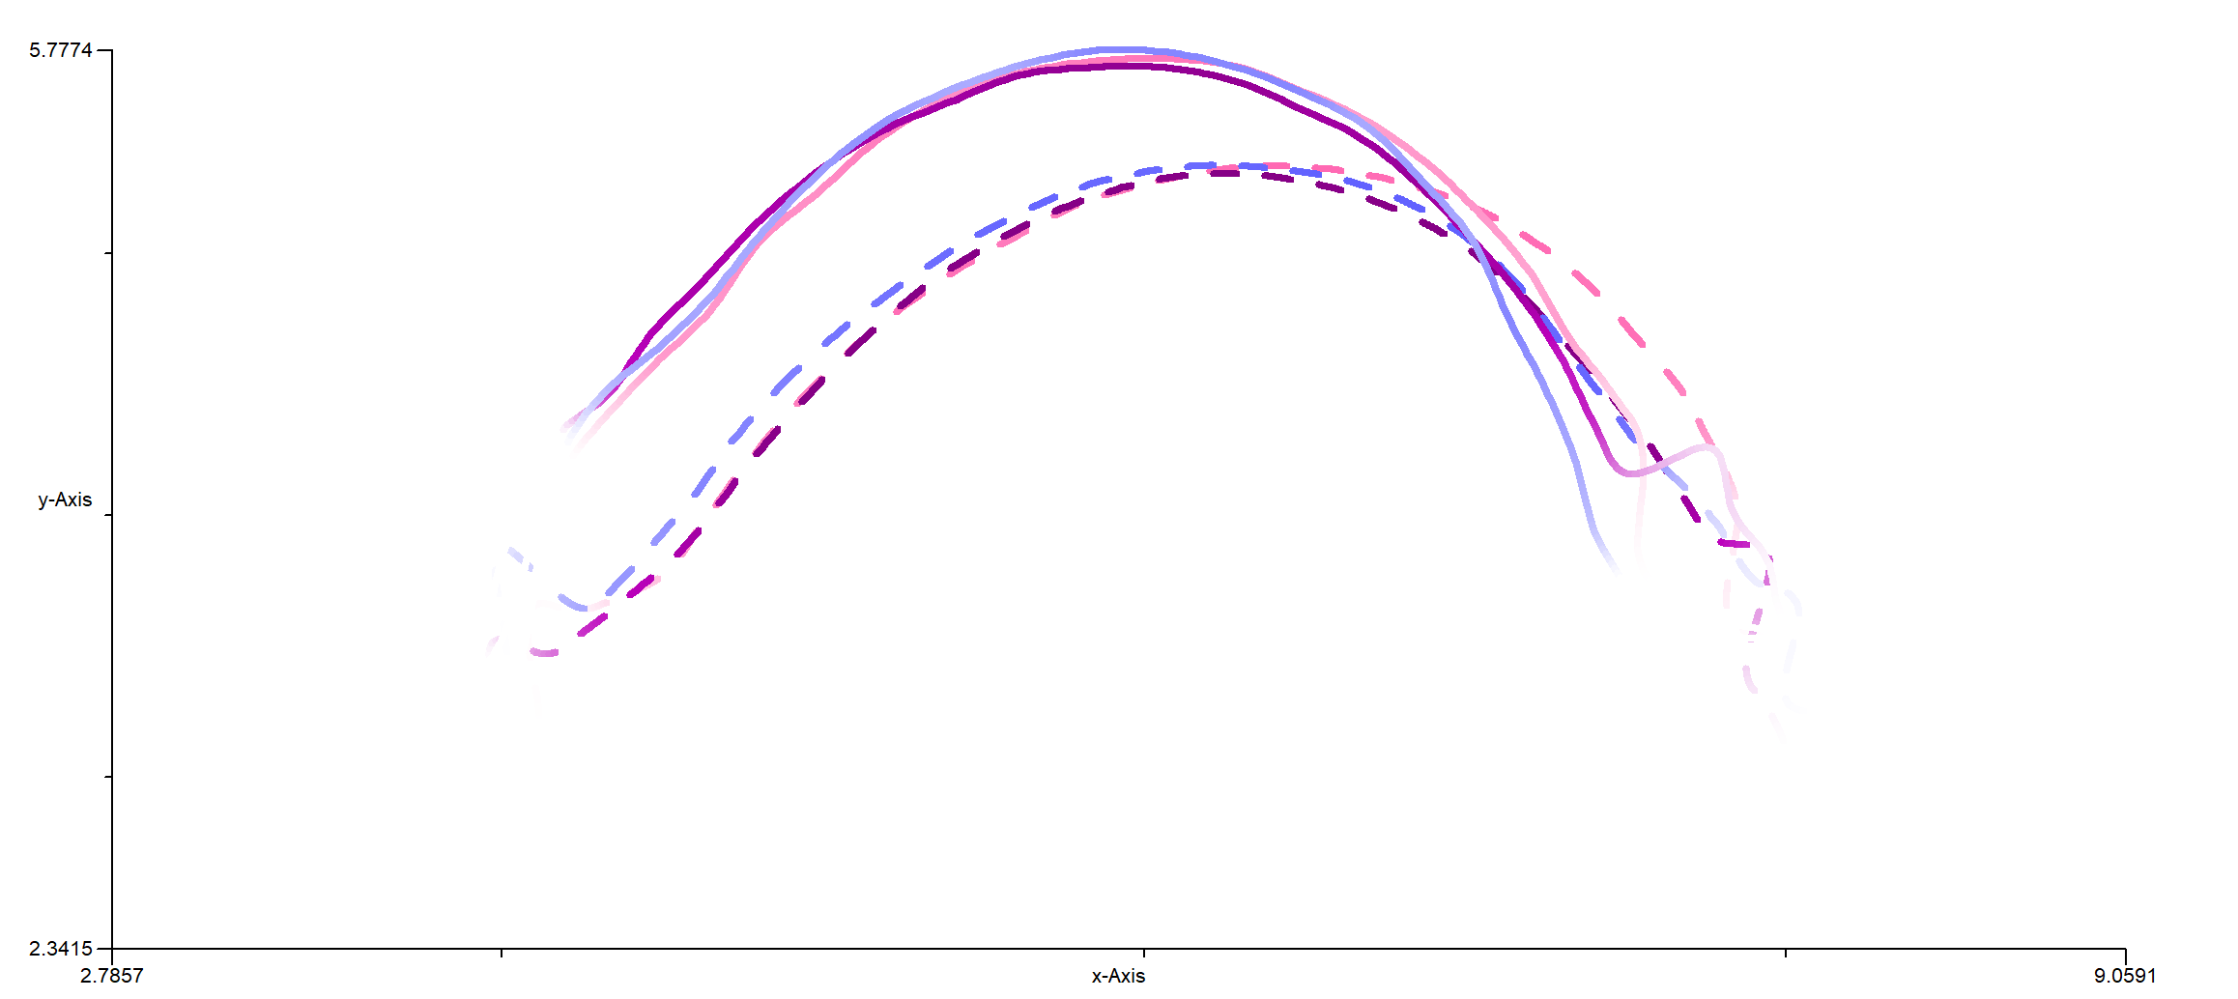
#x (+ гласные заднего ряда) #ŋ (+ гласные заднего ряда)
#x (+ o) #x (+ u) #x (+ ū)
#ŋ (+ o) #ŋ (+ u) #ŋ (+ ū) кончик языка ← → корень языка

Slide 51

#x (+ гласные) #ŋ (+ гласные) кончик языка ← → корень языка

Slide 52

Curve Degree
(Cтепень изогнутости языка)
Curve Position
(Место изгиба языка)

Slide 53


Степень изогнутости языка : #ŋ_ (+ V)
Significance codes for p-values: p<0.001***,
p<0.01**, p<0.05*

Slide 54


Степень изогнутости языка: #x_ (+ V)

Slide 55


Место изгиба языка : #ŋ_ (+ V)
Significance codes for p-values: p<0.001***,
p<0.01**, p<0.05*

Slide 56


Место изгиба языка: #x_ (+ V)

Slide 57
Литература
Alfaifi A., Ćavar M., Lulich S. Tongue root position in Hijazi arabic voiceless emphatc and non-emphatic coronal consonants. The Journal of the Acoustical Society of America 148, 2020. pp. 2582-2582.
Allen B., Pulleyblank D., Ajíbóyè O. Articulatory mapping of Yoruba vowels: An ul­trasound study. Phonology, 2013, 30. pp. 183–210.
Al Solami M. Ultrasound study of emphatics, uvulars, pharyngeals and laryngeals in three Arabic dialects. Canadian Acoustics - Acoustique Canadienne 45, 2017. pp. 25-35.
Edmondson J.A., Esling J.H. The valves of the throat and their functioning in tone, vocal register and stress: Laryngoscopic case studies. Phonology, 2006, 23. pp. 157–191.
Edmondson J. A., Esling J. H. The laryngeal basis for the feature [‑ATR]. Paper for delivery at the Annual Conf. on African Linguistics (Euguene, Univ. of Oregon, 2006).
Edmondson J. A., Padayodi C. M., Hassan Z. M., Esling J. H. The laryngeal articulator: Source and resonator. In J. Trouvain & W.J. Barry (Eds.), Proc. of the 16th International Congress of Phonetic Sciences. Saarbrücken: Universität des Saarlandes, 2007, 2065–2068.
Fulop S. A., Kari E., Ladefoged P. An acoustic study of the tongue root contrasts in Degema vowels. Phonetica, 1998, 55: 80–98.
Gick B., Pulleyblank D., Campbell F., Mutaka N. Low vowels and transparency in Kinande vowel harmony. Phonology, 2006, 23: 1–20.
Hudu F. [ATR] feature involves a distinct tongue root articulation: Evidence from ultrasound imaging. Lingua, 2014, 143: 36–51.
Kirkham S., Nance C. An acoustic-articulatory study of bilingual vowel produc­tion: Advanced tongue root vowels in Twi and tense/lax vowels in Ghanaian English. Journal of Pho­netics, 2017, 62: 65–81.
Miller A. Posterior lingual gestures and tongue shape in Mangetti Dune !Xung clicks. Journal of Phonetics 55(1), 2016. pp.119-148.
Miller A., Brugman J., Sands B., Namaseb L., Exter M., Collins C. 2009. Differences in airstream and posterior place of articulation among N|uu clicks. Journal of the International Phonetic Association 39. 130-161.
Starwalt C. G. A. The acoustic correlates of ATR harmony in seven- and nine-vowel African languages: A phonetic inquiry into phonological structure. Ph.D. diss., Univ. of Texas at Arlington, 2008.

